Slide 1
Lesson 3 of 3
আজকের ক্লাসে সবাইকে স্বাগতম

Slide 2
শ্রেণিঃ নবম ও দশম
বিষয়ঃ তথ্য ও যোগাযোগ প্রযুক্তি
অধ্যায়ঃ প্রথম

Slide 3
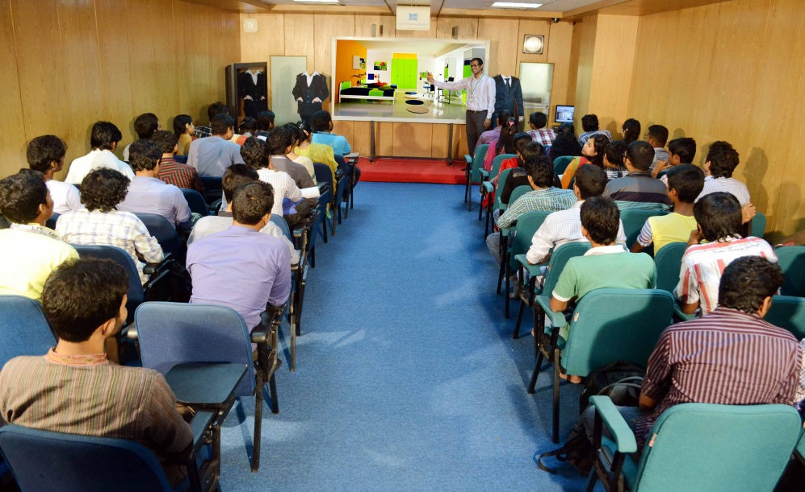
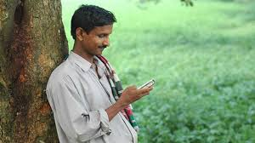
চিন্তা করে বল চিত্রের মাধ্যমে কী বুঝানো হয়েছে?

Slide 4
আজকের পাঠের বিষয়-
ডিজিটাল বাংলাদেশ

Slide 5
এ পাঠ শেষে শিক্ষার্থীরা
১। ডিজিটাল বাংলাদেশ কি তা বলতে পারবে।
২। ডিজিটাল বাংলাদেশ গড়ে তুলতে গৃহিত পদক্ষেপগুলো বর্ননা করতে পারবে।
৩। দৈনন্দিন জীবনে ডিজিটাল বাংলাদেশের সুবিধাসমুহ ব্যাখ্যা করতে পারবে।

Slide 6
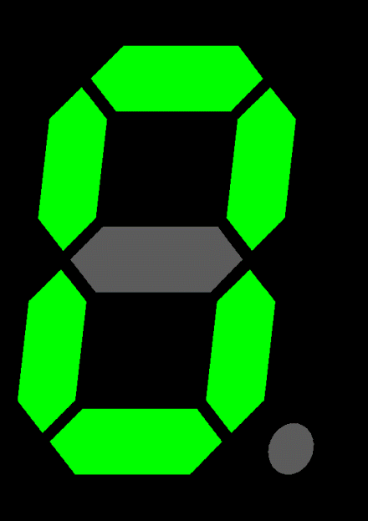
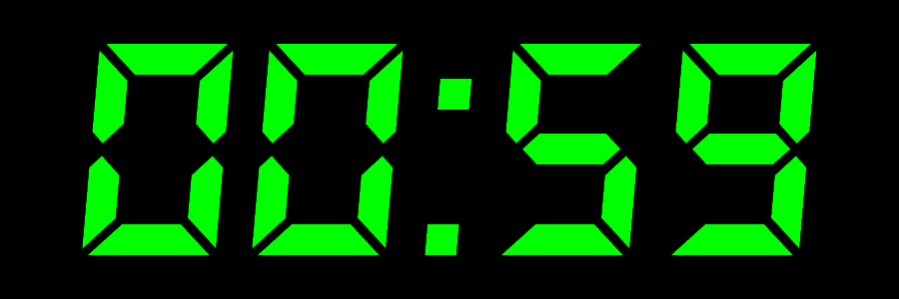
নিচের চিত্রগুলি লক্ষ্য কর
ডিজিট
আমরা সাধারনত জানি,ডিজিট শব্দটির অর্থ ‘সংখ্যা বা অঙ্ক’ এই শব্দটি শুধুমাত্র কম্পিউটারের ক্ষেত্রে ব্যবহার করা হয়।

Slide 7
চলো একটি ভিডিও দেখি
ভিডিওটিতে কি দেখানো হয়েছে?

Slide 8
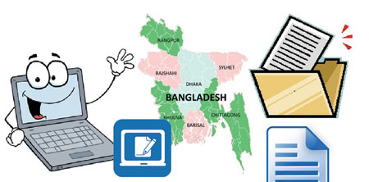
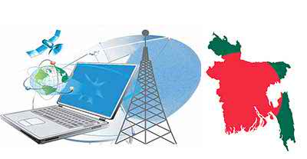
প্রযুক্তি সম্বলিত বাংলাদেশ
ডিজিটাল বাংলাদেশ বলতে আসলে তথ্য ও যোগাযোগ প্রযুক্তি ব্যবহার করে গড়ে তোলা আধুনিক বাংলাদেশকে বুঝানো হয়।

Slide 9
একক কাজ
ডিজিটাল বাংলাদেশ কি?

Slide 10
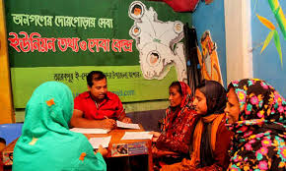
ডিজিটাল বাংলাদেশের গৃহিত পদক্ষেপ
কৃষিক্ষেত্রে কল সেন্টার
ই-বুকে পাঠ্য বই সংযোজন
ইনফরমেশন সার্ভিস সেন্টার

Slide 11
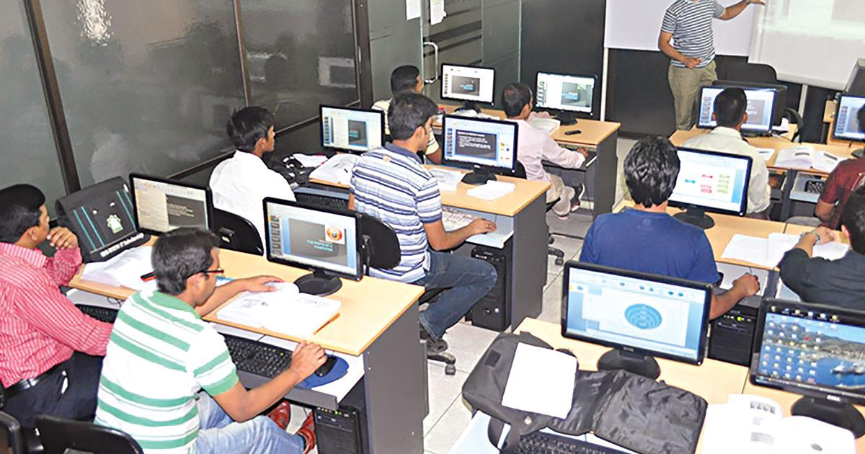
কলেজ-বিশ্ববিদ্যালয়ে কম্পিউটার সায়েন্স পড়ানো
মোবাইলে ই-স্বাস্থ্য সেবার ব্যবস্থা

Slide 12
দলগত কাজ
ডিজিটাল বাংলাদেশ গড়ে তুলতে করনীয় একটি পোষ্টার ডিজাইন তৈরি কর।

Slide 13
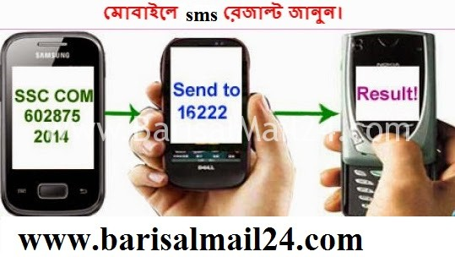
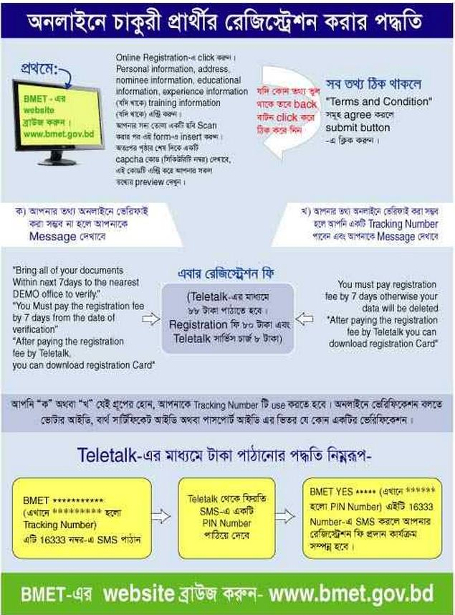
মোবাইলের মাধ্যমে পাবলিক পরীক্ষার রেজাল্ট
অনলাইনে চাকুরীর জন্য রেজিষ্ট্রেশন

Slide 14
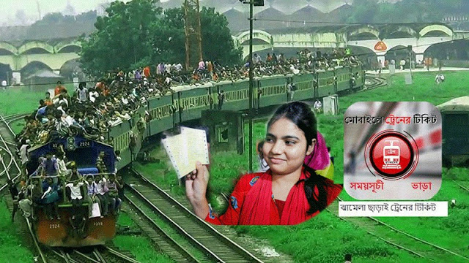
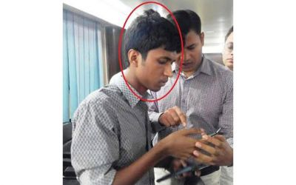
বাড়িতে বসেই অনলাইনে ট্রেনের টিকিট ক্রয়
মোবাইলে ভর্তির জন্য রেজিষ্ট্রেশন

Slide 15
জোড়ায় কাজ
ডিজিটাল বাংলাদশের আরো কয়েকটি সুবিধা লিখ

Slide 16
মূল্যায়ন
1। ডিজিট শব্দের অর্থ কি?
২। ডিজিটাল বাংলাদেশের লক্ষ্য কি?

Slide 17
বাড়ীর কাজ
তোমার জীবনে ডিজিটাল বাংলাদেশের গুরুত্ব লিখ।

Slide 18
ধন্যবাদ

